Slide 1

유통산업 내 AI 활용 전략과 정책시사점
Strategies and Policy Implications for Utilizing Artificial Intelligence in the Korean Distribution Industry
2023 한국유통학회 하계 융합학술대회
유통산업 내 AI 활용 전략과 정책시사점
일자 : 2023. 08.17.
장소 : 부산 BEXCO
전 동덕여자대학교 교수 김익성

Slide 2
목 차( 1~ 40)
I. 서론: 연구 목적/연구 방법론/선행연구와 & 본 연구의 차별성- 1
II. 빅데이터 & AI의 의미와 산업사회의 변화 -7
III. 빅데이터 & AI의 유통산업 내 활용 사례 - 19
IV. 유통기업내 활용전략 및 정부지원 정책제안- 25
Notes:
2
2
2
2
2

Slide 3
1. 연구 목적
시장/사회 변화 요인 인지
2023 유통/소비
유통산업 대책/ 시사점
산업경쟁력
강화>혁신유도
소비복지: 선택권과 편의성 증대
지속가능한
국민경제의 발전 기여
혁신 변화 트랜드 수용
* Big Data & Ai
I

Slide 4
2. 연구 방법
선행 문헌연구
활용사례연구> 귀납적 검증: AI 필요성
탐험적 분석을 통한 규범적 제안
* 본 논문은 김익성 23/03/23 NBN TV 글로벌 빅데이터포럼 발표자료를 보완, 개선하여 새로 작성되었음. .

Slide 5
3. 선행연구 & 본연구의 차별성
주요 선행연구와 구분/방향 * 국내 정책연구 위주 조사
구분 | AI 변화와 시장 | AI R&D 전략과 국가정책 | 업종별 활용 현황/사례 | 인재양성 | 윤리정책
대표 보고서 /논문 | 차세대 AI(인공지능) 혁신 기술 트렌드 및 시장 전망, 2022 김소희, AI로 인한 미래 사회변화에 대한 대학생의 인식에 영향을 미치는 요인 탐색, 한국교육학연구 28/4, 2022 | ‘기업 AI index’수준 진단 및 중소기업 AI 수준 맞춤지원 연구 성선진 중소벤처기업연구원,중소기업정책연구 Vol.6 No.3중소 제조기업의 경쟁력 강화를 위한 제조AI 핵심 정책과제 도출에 관한 연구, 2021 김일중 외 9인, 한국품질경영학회 2022 품질경영학회지 Vol.50 No.4, 2022 | 장필성외 6인, 데이터 기반의 기업 R&D 선정평가모형 구축 및 도입방안 연구 :인공지능 방법론의 도입 및 활용 방안을 중심으로, 과학기술정책연구원 정책연구 Vol.- No.-, 2019 정명희 외 1인, 신약개발에서의 AI 기술 활용 현황과 미래, 한국정보통신학회논문지 Vol. 25, No. 12: 1797~1808, Dec. 2021 | Element AI, 글로벌 AI 인재 보고서, 2022 이철주, 인공지능시대 교육정책의 방향과 핵심과제 인문사회 21, 2022 교육부, 배상훈외 3인 , 국가차원 인공지능 인재양성 생태계와 발전전략, 교육부, 2021 | 이우권, 인공지능의 윤리적 사용을 위한 정책대안에 관한 연구, 한국정책연구원, 한국정책논집 Vol.20 No.1 , 2020 과학기술정보통신부/ 정보통신정책연구원, AI 윤리기준, 2020 카카오기업의 AI 윤리원칙, 2021

Slide 6
3. 선행연구 & 본연구의 차별성
유통산업
유통기업의 AI활용전략
유통산업을 위한 정책
제안
기존 국내외 학회지 내 유통산업/기업내 인공지능의 활용관련 논문은 전무한것으로 조사
산업에 대한 포괄적 정책지원에 대한 연구보고서는 있으나
유통기업에 대한 정부의 지원 정책도 전무한것으로 파악

Slide 7
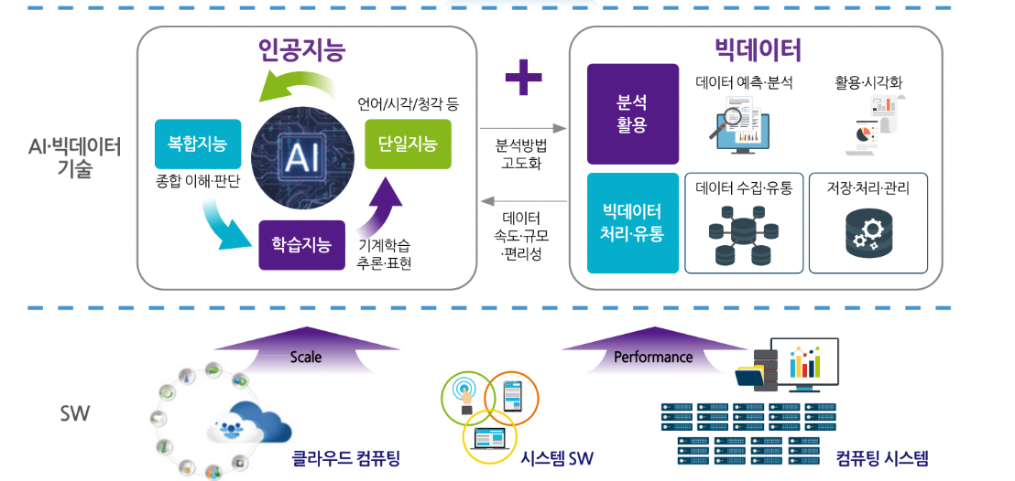

II. 빅데이터 & AI의 의미와 산업사회의 변화
빅데이터 & AI 생태현황
인공지능 기술 표준화 로드맵(2022-2027)
2023년 빅데이터& 인공지능(AI) 기술개발 연구테마
데이터센터 ICT 인프라 통합관리 플랫폼 개발
분산된 데이터에 대한 논리적 데이터 통합과 복합분석을 지원하는 데이터 패브릭 기술 개발
목적 맞춤형 합성데이터 생성 및 평가기술 개발
대화형 AI(챗봇), 검색 기반 서비스: 튜닙, ‘블루니’, 반려견 챗봇 ‘코코, 마스’
뤼튼테크놀로지스, 한국형 생성 AI 컨텐스 서비스
포자랩스(POZAlabs), AI로 음원 제작 등 다양

Slide 8
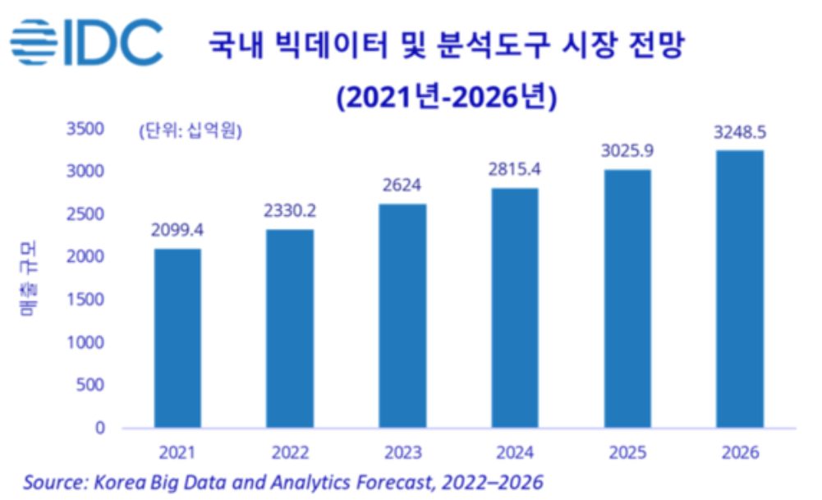
II. 빅데이터 & AI의 의미와 산업사회의 변화
IDC korea: 한국 빅데이터 시장 규모 2023년 2조6천억 매년 9% 성장 추세 (26년 3조 2천억)
AI 원천 빅데이터시장 규모
시정조사기관 | 세계 빅데이터 시장 규모 |  | 연평균 성장률 예측(CAGR)
Markets and Markets | 2020년 1389억 달러(약 153조 원) | 2025년 2294억 달러(약 253조 원) | 10.6%
Fortune Business Insight | 2019년 413억 3000만 달러(약 45조 원) | 2027년 1160억 7000만 달러(약 128조 원) | 14.0%
과기정통부 2021
국내 빅데이터 산업 시장규모 20조 24억 수준/미국의 7% EU의 16.4%
국내 기업의 빅데이터 도입율 15.9%

Slide 9
II. 빅데이터 & AI의 의미와 산업사회의 변화
빅데이터 신개념
Big Data
변화 지속
Mckinsey
생성소멸 속도/주기 단축 * 다이내믹하게 변화
사용자의 필요성에 따라 목적성
가치와 수익성
NEW Business
방대한 양
* 테라/페타바이트
다양한 형태/
복잡 혼용
발굴/저장/관리/
분석> 표현 전달
통합프로세스

Slide 10
II. 빅데이터 & AI의 의미와 산업사회의 변화
빅데이터 형태와 특성
표 시 | 가치 정보 | 매개 수단 | 목적/필요> 변화
수치 파일 기호/파장 언어/문자 표 그림 사진 영상 음성/음원 악보.. 등 | 통계 지식 기술 거래 문학 음악 회화 *우리사회에 존재하는 비유형적 모든 현상 | New Technology SW & HW | 구조화 그룹핑 실시간 정형/비정형 융복합
발굴
저장/관리/
분석>
표현 전달
프로세스별

Slide 11
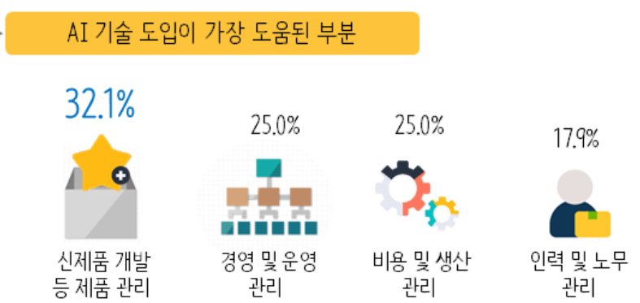
II. 빅데이터 & AI의 의미와 산업사회의 변화
빅데이터 & AI 생태현황
빅데이터와 인공지능은 상호 필수 보완 관계
AI가 갖는 '생성 능력'은 결국 제공되는 데이터의 양과 범위, 그리고 품질에 좌우
빅데이터 75% 와 AI 25% 프로세스 기능 > 편의적 혜택 제공이 가능
ChatGPT도 머신러닝과 딥러닝 알고리즘을 사용해 빅데이터를 학습하여 훈련해야 성과 확대
세계경제포럼(WEF)에서 발표된 ‘글로벌 AI인덱스’
한국 54개국 중 종합순위 8위를 기록
5년 안에 로봇이 인간을 대체해 8500만개 일자리를 소멸
반면 AI와 빅데이터, 메타버스와 콘텐츠 창출 분야에서 9700만개 새 일자리 등장
윤 대통령: 글로벌 인공지능 경쟁력을 세계 3위 수준 목표, 데이터 시장 규모를 50조 원 이상 확대지원
KDI 2020 설문조사 결과(91% 대기업 )
기업체 3.6%만이 AI기술 및 솔루션을 도입, 적용분야와 활용기술도 ＇IT 자동화 및 사이버 보안(44.4%)/품질관리에 한정
AI기술을 도입기업 77.8%가 경영 및 성과에 도움> P↓매출 50% 인력41%

Slide 12
II. 빅데이터 & AI의 의미와 산업사회의 변화
AI 시장 생태계의 성장
미국의 시장조사기관 그랜드뷰리서치 2022년부터 연평균 34.6% 성장 2030년 1,093억 7,000만 달러(약 136조 5,000억 원)
가트너는 2025년까지 대기업에서 내보내는 메시지의 30%가 생성 AI에 의해 생산 추정
벤처투자 데이터 분석기관 피치북에 따르면 2022년 VC가 생성형 AI 관련 스타트업에 투자한 금액은 13억 7,000만 달러(약 1조 7,000억 원) * 이전 5년 간 집행된 투자금을 합친 것과 비슷한 규모
오픈AI의 챗GPT 차기모델인 GPT-4는 텍스트(언어) 외에도 이미지, 비디오 그리고 다른 데이터 형식(생체신호 등)도 멀티모달/인터페이스 통해 로봇에게 전달 이 될 가능성이 있다고 예측
국내의 경우 네이버, 카카오, KT, LG, 삼성 등도 한국어에 강한 초거대 AI개발투자
오픈AI가 챗GPT의 상당 부분을 무료(> 나중 수수료)로 제공하면서 플랫폼 확장에 나서고 있는 것처럼, 기존 빅테크 기업들이 공개모델을 기반으로 다양한 전문적이고, 맞춤형 비즈니스 /산업별 특화 서비스가 가능한 비즈니스 모델>> 생성 AI 생태계는 상대적으로 스타트업에게도 많은 비즈니스 기회를 제공( Multi Modal Interface 등)

Slide 13
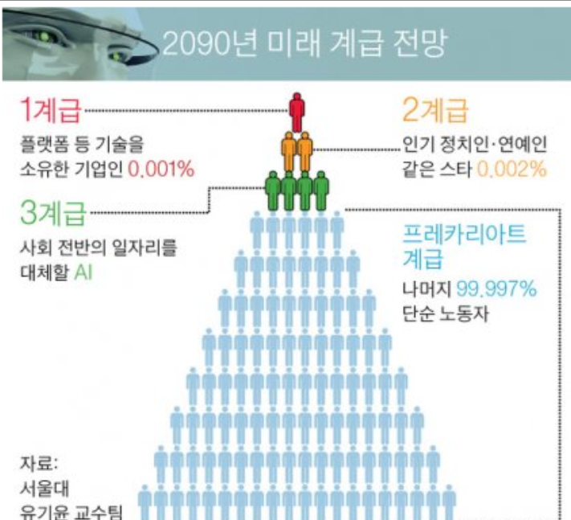
II. 빅데이터 & AI의 의미와 산업사회의 변화
4차산업혁명
기술 융합
전문직>big Data 기반 AI & 로봇고용>
Self Operating
일상화된
디지털
자동화
산업사회 변혁> 일자리
시정조사기관 가트너(Gartner)의 예측
세계포럼 2024년 70만 6천개 일자리 사라질 것
미국 등 8개국 1억명 일자리전환(맥켄지보고서 2021)
새로운 직업군: AL 대체로봇을 움직이는 빅데이터/AI & Prompt 엔지니어

Slide 14
II. 빅데이터 & AI의 의미와 산업사회의 변화
기술 & 인간
융합/연결 과제
IoT/IoS
[Internet of Things]
sns (
AI
센스 & 카메라 4D
로봇
공학
Big Date
자율주행
G90 > Level 4
AR
/VR/
메타버스
드론
뇌신경과학
5G
Bio
스마트시티
AI 초연결성
초고속인터넷, 5G 등 N/W 속도 향상
SNS 확대로 커뮤니케이션 다각화
IoT (사물인터넷) 기반 다양한 기기 간 실시간 정보 교류 및 해석
Cloud 기반 대량 원격 정보 이용
머신러닝 학습>
초지능
AI (인공지능)의 인지/학습/예측 능력 향상 및 보급 확대
Data Mining 기술 발달 및 Big Data 분석/활용 확대
AI 연계
신기술
자율주행 (자동차/선박/비행 moving Obj.)
VR(가상현실) / AR(증강현실) / MR(혼합현실) 등 상용화
로봇/Drone
센스/카메라/4D/뇌신경과학
Bio 기술 보급 확대 등
기술 독점화 사회 양극화 확대

Slide 15
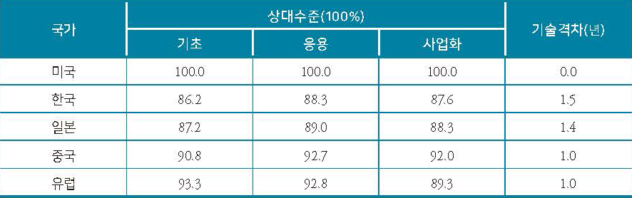
II. 빅데이터 & AI의 의미와 산업사회의 변화
국내외 인공지능
기술수준 비교
정보통신기획평가원 2021년 *
미국: 전통적인 소프트웨어 강국인 미국은 Google, MS, Facebook, Amazon 등의 선도 기업들을 중심으로 인력·데이터·하드웨어·투자 등 모든 면에서 월등 선두
유럽의 경우 사회 현안, 식량문제, 기후 문제처럼 문제 해결 중심으로 기술 개발을 진행하고 있으며 인재교육, 국가적 정책지원 등 산업 경쟁력 우위확보
중국은 특허 및 논문 등의 활동이 활발해지면서 기술력이 상승하고 있으며, 자국 기업을 활용한 산업별 플랫폼을 구축, 막대한 데이터를 축적함으로써 인공지능 경쟁력 확보, 슈퍼컴 Top 500 랭킹 1위이며, 인공지능 학술연구(논문게재) 실적이 세계 1위
일본은 인공지능 자체에 대한 기술 개발이나 직접적인 관심·투자보다는 로봇, IoT, 빅데이터 분야 등 응용 측면에서 접근
한국의 인공지능에 대한 정책지원은 산업경쟁력의 미래를 담보한다는 점에서도 필요

Slide 16
II. 빅데이터 & AI의 의미와 산업사회의 변화
빅데이터 는 생성 AI 시장 생태계의 병행 진화
오픈AI의 챗GPT 차기모델인 GPT-4는 텍스트(언어) 외에도 이미지, 비디오 그리고 다른 데이터 형식(생체신호 등)도 멀티모달/인터페이스 통해 로봇에게 전달 될 가능성이 있다고 예측
오픈AI가 챗GPT의 상당 부분을 무료(> 나중 수수료)로 제공하면서 플랫폼 확장에 나서고 있는 것처럼, 기존 빅테크 기업들이 공개 모델을 기반으로 다양한 전문적이고, 맞춤형 비즈니스 /산업별 특화 서비스가 가능한 비즈니스 모델의 확장 주도
생성 AI 생태계는 상대적으로 스타트업에게도 많은 비즈니스 기회를 제공( Multi Modal Interface 등)
향후 생성 AI 기업의 기술 오픈이 패쇄형으로 갈 가능성(자국 보호주의
따라서 국내의 경우 네이버, 카카오, KT, LG, 삼성 등도 한국어에 강한 초거대 생성 AI개발투자
한국 정부는 복합 지능·초거대 AI 기술 개발에 2022∼2026년 2천655억 원을 투입하고 2027년까지 445억 원을 들여 공공과 산업 분야 난제 해결을 돕는 AI를 개발
정부는 AI 활용기업 2030년까지 1% 에서 30%까지 확대하고 글로벌 경쟁력을 갖춘 ai 공급 기업을 100개 이상 육성

Slide 17
II. 빅데이터 & AI의 의미와 산업사회의 변화
빅 데이터& AI의 활용과 산업 사회의 변혁
단순 반복노동에서 창의적 의사결정 작업도 AI가 가능 명령을 받아 업무를 진행하는 것도 활성화 될 것:
문구 표현/이미지 작성: 마케팅 문구의 작성 > 카피 작성 홍보 & 광고문구와 이미지/영상 /
컴퓨터 프로그래머의 AI의 도움을 받아 코딩하는 것
노인/ 가사/어린이 도우미>> 개인 비서 > 기업 부서별 의사결정시 자문등
표준화 단체인 GS1 US: 빅데이터 & AI 활용 기대효과
활용 시 제조/유통시스템과 상품/서비스의 필요성을 확인하고>>이들이 어디에 있고 어디에 있어야 하는지에 관한 정보와 시스템의 저해요소가 무엇인지 가시성 제공
이를 통해 해당 공급망의 계획과 실행 부분에도 도움
빅데이터를 통해 채널 별, 고객별, 크기 및 색상 별 등 적절한 맞춤형 상품의 개발과 장소/시간대 이동, 재고계획 가능
제품의 생산으로 이어지는 공급망에 대해 더 알고 싶어하는 소비자와 정보를 공유
* 예를 들어, 소비자가 셔츠/서비스 구매에 관심이 있다면 모든 재료/정보소스의 원산지가 어딘지, 어디가 좋은지, 부적절한 노동력이 동원되지 않았는지 관련 정보 등도 제공 가능

Slide 18
II. 빅데이터 & AI의 의미와 산업사회의 변화
빅데이터를 통해 채널별, 고객별, 크기 및 색상별 등 매우 상세하게 재고 이동 계획을 세울 수 있다. 제품의 생산으로 이어진 공급망에 대해 더 알고 싶어하는 소비자와 정보를 공유할 수도 있다. 예를 들어, 소비자가 셔츠 구매에 관심이 있다면 모든 재료의 원산지가 좋은지, 부적절한 노동력이 동원되지 않았는지 관련 정보를 제공
원문보기:
https://www.ciokorea.com/news/37023#csidx064853071267fc398bba37eb4085558
현행 빅데이터 기반 AI 산업 현황> 새로운 비즈니스의 탄생
공통 현황 | 기술 오픈 > 활용인식 /학습화> 기술 독점화 확산 급증> 개인 & 산업의 필수 경쟁력 원천 각국 정부의 지원 정책 확대 문제점 대두 > 글로벌 규제의 필요성 대두
구 분 | 글로벌 현황/사례 | 국내 현황/사례
AI플렛폼/ 서비스 | 시리( 애플), 오픈 AI, 엘라이( 영상), 캐릭터(쳇봇), 뮤지코 ( 음악)/스태빌리지/미드저니 ( 이미지)/ | 클로버(네이버)/빅스비 ( 삼성), 뤼튼(인ㄱA먀한국어 작문), 딥브레인 AI( 연상), 포자랩스( 음악), 스케트랩( 쳇봇), 라이언 로켓(이미지) 네오사피엔스(음성),
데이터 | 스케일 AI, 디파인드AI, 사마AI | 셀렉트스타, 플리토, 크라우드윅스, 슈퍼브 AI
AI 개발 플렛폼 | MS, 구글, AWS 갓허브,IBM, 허깅페이스 | 레블업, 프렌틀리 AI, 노타AI
클라우드 | MS, 아마존, 구글 | 네이버, KT, NHN
반도체 | 앤디비아, AMD, MS, 아마존, 구글, 메타, 바이두 | 삼성,시피온(SKT)리벨리온( KT)퓨리오사 AI (Naver)
개방/패쇄의 전환기> M&A > 전문 특화

Slide 19
빅데이터 & AI의 활용: 인간의 모든 과거 행위> 창조도 가능?
III. 빅데이터 & AI의 유통산업 내 활용 사례
활용 예시 :
인간/창의성 (알고리즘)명령
AI
유통 | 제조 | GOS | 상품관리 | 학교
기획 | R&D | Condition deal | 디자인 | 선택학습
GOS | 신제품 확인 | P | 가공/분반 | 숙제/레포트
상권분리 | 시장력 검증 | C | 포장 | 동아리
품질 관리 | Co - Prodution | 디지인 변경 | 상품배열 | 리그전 참가
재고관리 | 특허 | 법적 문제 | 상품 그룹핑 | 그룹학습
Macro – Ful fillment Sys. | 공정관리 | 재고 상품 처리 | 신선도 관리 | 자율복습
최적 운송 | 판매처 | OS 선택 | 폐기/땡처리 | 자율예습

Slide 20
III. 빅데이터 & AI의 유통산업 내 활용 사례
유통산업 내 빅 데이터의 활용 대상 범주
Value Chain Management (Planning/Strategy > Organization > doing / Motivation>Controlling)
제품 개발& 제조 / 제품 소싱/구매 & 고객 서비스 R&D
- 제품/서비스 R&D
- 신제품 개발과 개선 & 제조
- 가격 결정
- 최적 소싱원 개발
- 상권 분석과 점포 오픈
마케팅/유통/배송 최적화
- Micro Marketing
- 제품 배치와 이동
- 배송&물류시스템
> 풀필먼트 시스템
- 최적 재고시스템
- 맞춤형 홍보 > 사회적 가치 창조
- 고객 분석 > 타켓 설정
- 고객 개인별 특성을 통합 그룹핑
Strategy concept and targeting:
비용
/타이밍
경쟁력 우위
사회적 가치
수익
Customization
Optimization
&
Customer Convenience
Maximizing
Controlling by Big Data

Slide 21
III. 빅데이터 & AI의 유통산업 내 활용 사례
고객 개개인의 특성에 맞춘 마이크로 제조& 마케팅
(Micro manufacturingMarketing)
빅데이터는 타겟팅, 커스텀마이징을 위한 목적으로 활용
빅데이터에 의존해 고객의 구매 정보( 분석카드사가 고객의 카드 사용내역을 빅데이터로 분석해, 고객의 나이, 성별, 거주지 등)
온라인 검색이력, SNS 활동이력, 위치 정보 등의 데이터를 분석하면 고객의 관심사, 성향, 패턴 등을 확인하여 구매할 가능성이 높은 고객을 콕 찍어 마케팅하는 추천 마케팅
관련 제품 /디자인/컬러 등 판매가능 제품의 제조 또는 사전소싱을 통한 구매가격 낮추고 /재고 감소( 유럽자동차 Color: ☜ 노랑체크옷 빨강차 )
나만의 특정 장소/특정상품의 P 상이 *가상 사례 : 월곡동 짜장면 12시 P/쿠팡의 사이다.
사례: 영국의 테스코(Tesco)
클럽카드를 이용하여 고객의 구매 식품 리스트를 분석하여 고객의 성향을 추적
구매자들의 성향, 생활 습관, 쇼핑의 성향 등을 파악해
고객을 세분화하여 맞춤 마케팅을 진행( 고객 입장시간대>> 방송 등 고객에게 정보 제공)
고객의 만족도가 높아졌고 매우 큰 매출 증가로 이어짐

Slide 22
III. 빅데이터 & AI의 유통산업 내 활용 사례
유통산업내 빅 데이터 & AI 의 활용 사례
멕코믹( 미)
후추 향신료 제조유통
향신료 130년간 축적 데이터를 분석
도미노 파자 ( 일본)
60년 창업이래 주문배달
넷플렉스(Neflex)
이용자의 영화 대여 목록에 기초해서 새로운 영화를 추천해주는 시네매치(시스템을개발
스페인 패션업체)
자라(Zara
현재 유행하는 패션 트렌드를 즉시에 반영해 단기간에 다품종 소량 생산하는 초스피드 전략을 채택
상품 수요를 예측하고 매장별 적정 재고를 산출
그간의 영화 대여 목록을 활용한 영화추천 매칭시스템 ( 이용자의 선택동작정보와 영화컨텐츠정보 매칭> 개인화 75% 의존/60% 추천에 의한 매출 )
경진대회 (집단지성 활용)
빅데이터/시청자의 선호도를 활용하여 컨텐츠 생산: 감독/ 배우/ 기획/ 배급 결정
SNS 설문> 고객민감도 파악> 1일분석>시징트랜드 파악> 디자인 개발> 2주내 제품 출시하며 상품별 가격 결정과 운송 계획까지 실시간 데이터 분석에 의존
AI 개인별 식습관 선호도 결합 식품제조
07년 온라인 주문배달 시작, 매장별 작업자와 주문수 교통상황등 활용 배달예측시간 AI 모델 구출
예측 정확도 기존 75% 에서 95%
관련 레스피 추천하는 병행박식의 온라인 유통 플렛폼 개발

Slide 23
III. 빅데이터 & AI의 유통산업 내 활용 사례
유통산업내 빅 데이터 & AI 의 활용 사례
호
호주 스니커즈 &
세븐일레븐
호주 스니커즈
독일 OTTO( 전자상거래)
아마존(Amazon)
전자상 라쿠텐( 일본)
헝거리듬(Hungerithm)’이란 빅데이터 알고리즘을 개발 광고 효과
10분마다 트위터 메시지를 분석해‘불쾌지수’에 따라 스니커즈 가격을 할인해주는 알고리즘
배고파서 화가 날 때, 스니커즈로 행복함을 느끼라는 가격유인 마케팅 전략
5주간 캠페인 기간 내 3천만 건 미디어 노출과 트위터에서 브랜드 관련 소통답글이 120% 증가하고 웹사이트 방문객 수도 400% 이상 증가하는 등 브랜딩 효과
  21개국 70개 계열사, 39개 제휴사 5만명고용 전자상거래 업체
  배송 주문 패턴과 즉시배송을 매칭하여 반품 횟수 200만개 감소 효과
  과거거래실적, 날씨 정보 그리고 온라인고객여정 드을 분석 90% 정확도 30일간의 매출 예측이 간응
  과일재고 1/5 수준으로 격감
  * NBN, 데이비드 스테펜슨, 글로벌유통포럼 발표자료 참고
  상품포장손실 사전 감지
  구매 데이터를 분석
  특정 책을 구매한 사람이 추가로 구매할 것으로 예상 도서 추천 시스템
  경쟁업체의 가격/주문내용/예상이익율/웹사이트활동 빅데이터를 수집 10분 마다 가격을 최적화> 매년 25% 의 수익 창출
  슈퍼 데이터베이스(DB)를 구축> 회원기본 정보와 구매 내역, 서비스 예약 정보가 통합
  이를 활용해 그룹 내 전자상거래 사업과 신용·결제 서비스, 포털, 여행, 증권, 프로스포츠 사업 부문에 공동 분배 활용
  상호 윈윈( 정보상호 교환/수익)

Slide 24

III. 빅데이터 & AI의 유통산업 내 활용사례
유통산업내 빅 데이터 & AI 의 활용 사례: ESG 분야
중국 텐센트: ESG 실종 어린이 문제 해결
메신저 QQ는 자신들이 보유한 1천만명의 얼굴사진 샘플 분석을 통해 어릴 때의 얼굴을 추적하여 성인이 된 모습으로 변환시켜주는, 연령 변화에 따른 추적 안면인식 앱 ‘QQ알러트(QQ ALERT)’를 개발
빅데이터(얼굴사진 샘플)를 인사이트있게 해석하여 중국의 주요 문제 중 하나였던 잃어버린 아이의 어릴 적 사진을 토대로 5년 뒤, 10년 뒤의 얼굴을 추적할 수 있는 것이다.
실제로 ‘QQ알러트’를 통해 총 286건 중 176명이 성공적으로 가족의 품에 돌아옴>
텐센트 ‘칸 라이언즈 2017’에서 골드를 수상/ 기업 혁신 이미지 강화 .

Slide 25
IV. 유통 산업 내 활용전략
빅데이터에 대한 New 지원 전략 컨셉
혁신
개방
통합 & 협력
신속 적용
공익& 사회 가치
폐쇄적
조직이기와
비협조
조직문화의 극복
Ex:
기업의 콜센터
기업의 미래 먹거리 창조
대외 경쟁력 강화
유통산업내 조직문화 인프라

Slide 26
IV. 유통 산업 내 활용전략
빅 데이터 & AI 활용/효과의 최적화를 위한 전략적 전제와 고려사항
Adequacy of scope of Investment(투자범위의 충분성/적절성)
CEO의 관심과 재정적 투자 지속 여력/
빅데이터의 활용 전략적 목표/ 의도와 타케팅의 정립 필수> 전사적 소통 &통합
임직원의 빅데이터 활용교육 / 내부 전문 인력 양성
다양하고 신뢰할만한 빅데이터 소스들 확보와 이의 지속 업데이터( 구매 필요)
지속 혁신화 되고 있는 빅데이터 기술/분석 방법론 에 맞춰 아키텍처를 조정 가능성
클라우딩 시스템 등 외부 협력 최적화 활용
빅데이터의 안전 보안시스템> 제2의 비상가동 시스템
부족/미흡 부문에 대한 외부 전문가(조직)에 의한 교육/자문/컨설팅
Storage capacity/Access/Management Control Abilities

Slide 27
IV. 유통 산업 내 활용전략
AI 투자 대상과 성과에 대한 전략 포커싱의 범주의 확대와 통합 화
수익제고
리스크 관리
시간 /비용감소
투자 지속 경제성
비즈니스 경쟁력
M&A
제품/
서비스개발
위치/타이밍 최적화
경영운영
효율화
맞춤형
고객관리

Slide 28
IV. 유통 산업 내 활용전략 및 정부지원 정책제안
IV. 유통 산업 내 활용전략
AI 활용 전략의 확산과 통합 조직화
대내외 데이터 수집
모든 조직과 의사결정 프로세스내 통합
MIS
AI 적용 성과 평가

Slide 29
IV. 유통 산업 내 활용전략
중소기업 빅데이터 & AI 의 활용도 제고 전략
공동
활용
R&D
컨설팅/교육
성공사례 공유
구매
대 중소유통 기업간 협력
공급협력 체인내 개선
정부의 지원 공유
공정한 거래 중심

Slide 30
IV. 유통 산업 내 활용전략
AI 투자를 위한 정부 지원의 제안과 수용
성공사례 탐구
정부 지원 탐구
협단체 통한 기업공동 제안
AI SW 기업과 공동 제안
내부 AI R&D

Slide 31
IV. 유통 산업 내 정부지원 정책제안
빅데이터 AI 생태계의 발전을 위한 영향요인의 수준 유통산업의 경쟁력 좌우
기술/비즈니스의 융합& 소통 (Iot)
다양한 초극자 반도체
고속 분산병렬정보처리기술/통계
연산 초고속 양자컴퓨터
클라우딩 시스템
& 로봇
빅데이터 플렛폼
데이터 처리 분석 기법 SW HW/
통계패케지
- 목표에 따라 발굴/수집- 분산& 구조화> 저장관리 >- 가공/ 분석 &표현 기술
By 인공지능 (AI)> 목적형 테이터세트
검색포털/
소셜미디어/
거래데이터/
센스네트워크/모바일
/Monitoring/Tracking emd 활성화 수준
인력구조 변화
뉴 비즈니스창조
신 산업화
새로운 일자리
교육제도
한국 국민경제와 유통산업의 경쟁력 좌우
Big Data & AI 응용수준 빚니스의 확산 수준
표준화 기술
보안기술
윤리적 /범죄 예방 규범 수준

Slide 32
IV. 전략 및 정책시사점
IV. 유통 산업 내 정부지원 정책제안
‘빅데이터 & AI 국가 전략’을 실현
조직화 : 정부부처/공익조직 확산
지원 정책 질과 양
활용 인프라(교육/스마트시티 /플렛폼 등)
AI 융합실태조사
AI 국가 경쟁력 지수/대외 비교
AI경제적 파급효과 추정
AI을 기반으로 한 DX(디지털 전환) 주도
인공지능 활용수준을 파악> 개선
빅데이터 & AI 활용 위원회

Slide 33
IV. 유통 산업 내 정부지원 정책제안
빅데이터 수집
공적 기관
사적기관
가공/보관
그룹핑
분석
전달
공익 적 가치 거래
한국 적 빅데이터 표준 & 보안
AI
기업전달
산업화
정부내 빅데이터 AI 활용 총괄 조직의 창설과 활용
빅데이터의 수집, 가공처리와 보관, 공익적 활용을 위한 전달 기능/데이터 클라우드
담당할 상시 통합 조정 및 정책기획과 수행할수 있는 독립된 조직/ 장관급 부처의 창설
국내 데이터 산업과 AI 생태계 조성의 기반을 다지려는 데이터 댐 지원 사업
데이터거래소> 은행·증권·카드사가 보유한 금융 데이터를 기업과 연구소 등이 거래가능한 빅데이터 & 온라인 생성 AI 플랫폼 연계 I

Slide 34
IV. 유통 산업 내 정부지원 정책제안
정부내 빅데이터 & AI 총괄 조직 개설 & 부처별 빅데이터팀과 전문위원회/번역지원
각 부처별 빅데이터 & AI 팀 신설하고 각 기능 별 전문위원회 활용 관리 > 빅데이터 & AI 특별위원회 (장관급)
번역의 지원정책 확대와 부처별 빅데이터실 내 번역 지원 강화
시장/기업중심/이해관계자 적절 구성 * 독일의 4차혁명위원회 참고
빅데이터 & AI의 기능별 효율적 방법론의 개발과 지원 >> 국내 데이터 주권 강화
빅데이터 & AI 의 사적 기업로 부터도 공익적 목적에 부합하는
빅데이터 수집/테이터셋 등 통합화( 데이터 품질 중요)
80억 인구 중
영어 사용 인구 15억명
한국어 8200만명 수준
*한국데이터 영어테이터화 번역촉진 필수
빅데이터 & AI 정책 인프라
한국 정치/경제/산업/사회의 모든 조직과 제도 내
빅데이터 정책과 전략을 통합화(integration)
질적 양적 타임밍이 국가경제의 경쟁력 좌우

Slide 35
IV. 유통 산업 내 정부지원 정책제안
빅데이터와 & AI 활용 시장 원리 적용>> 규제는 명확히 > 스타트업 기업에게 기회를 제공
빅데이터와 & AI 결과의 변환/가공 그리고 활용에 관한 표준의 개발과 정립 정립
빅데이터 & AI 생성, 가공, 해석 관련 방법론/전달 방식의 개발과 활용에 따른
시간/ 시행착오 방지에 따른 기회비용의 절감을 통한 경제성 제고
글로벌 표준과 연대를 통한 호환성 극대화
빅데이터 & AI 의 안전/보안시스템에 관한 개발과 모든 조직내 적용/ 교육 등 지원강화
빅데이터 & AI 범죄와 가짜 정보의 유통에 관한 엄중한 규범시스템 > 법제정과 집행

Slide 36
IV. 유통 산업 내 정부지원 정책제안
빅데이터 & AI 관련 연계기술/방법론 의 개발과 융복합 지원
AI 분석 /표현 방법기술
SW/HW
한국형 Chet GPT
6G/우주 인공위성
반도체/
컴퓨팅
* 양자컴퓨터
스마트시티
균형적 기술발전을 통한
빅데이터 주권 사회
글로벌 경쟁우위
지속성장 리딩 가능
지연속도 5G 의 10분의1 수준/ 전송속도는 50배( 1초에 1조비트 전송 가능)
직접 감지 기술
센스/4D

Slide 37
IV. 유통 산업 내 정부지원 정책제안
정책지원: 교육혁신
빅데이터 & AI 분석 및 활용 지식 교양 필수 융합화
인문학적 사고를 바탕으로 한
AI & 빅데이터
전문가 육성
교육내용 내 행간의 뜻 통찰하고 논리적이고 창의적 언어표현력(자연 명령어)내재화
윤리적이고
합리적인
협력형 인간
모든 교육: 초등> 중등 >고등> 대학에 이르기까지 빅데이터 & AI 교육 필수 교과내용에 삽입 교육
직업훈련원/ 평생교육원/ 기업 내부 연수원/ 온라인 강의 /유튜버 등에도 지원 확대
해외 인재 교수 임용

Slide 38
IV. 유통 산업 내 정부지원 정책제안
AI비지니스 모델 공급자는 검증된 데이터 세트 필수 사용
AI 훈련 시 활용 저작물 공개
AI 기업과 EU 스타트업 기업 공정 거래
거짓 정보
차별적 언어 사용
생체적 감시
중국가인터넷 정보판공실
AI 서비스출시전 당국 보안평가 필( 22/04)
미국
“2020 국가
AI 이니셔티브법”
잠재적 차별 줄이고 공공조직의 AI 도입 지원
의사결정편향성 평가결과를 연방거래위원회에 제출하는 알고리즘책임법안 제출
데이터 처리 전송 관련 개인정보 및 보호법 책임법안( 22/03)
위험도
빅데이터 & AI 에 대한 EU 규제 위험 4단계에 따른 규제
23/05 AIact 수정안

Slide 39
IV. 유통 산업 내 정부지원 정책제안
국내 빅데이터 & AI 에 대한 규제 및 법제도의 개선:
인공지능 법안 : 선 허용 후 규제 명문화
국무총리산하 AI 위원회 조직화
빅데이터 파생생태계 확대 및 산업파급효과
안전신뢰 정보사회
정보통신망 이용촉진 및 정보보호 등에 관한 법률
신용정보법,
개인정보보호법
저작권법/ 공동활용 에 관한 법
개인정보 가명정보로 전환하여 그 이용을 촉진
자신 데이터를 다운로드하여 목적에 활용 권리
개인데이터를 자신은 물론 지정한 3자에게 제공
등 안전한 정보 보호와 원활한 활용에 초점
개인정보주체와 공익을 위해 필요한 경우 즉 정보의 유통 활성화와 적용범용성 확보
안정성 확보와 신뢰가 전제되는 경쟁력있는 서비스기업의 비즈니스로 발전
인공지능 프로그램의 미션을 명확히 규정하고, 암호화된 세이프가드 내에서만 구축할 수 있도록 하여 권한 없는 사용을 방지
* 단 서비스관련 범위와 의무 그리고 위반시 강력한 제재 조치 전제

Slide 40
IV. 유통 산업 내 정부지원 정책제안
IV. 전략 및 정책시사점
빅데이터 & AI 의 활용의 한계와 문제> 글로벌 규제의 필요성
거짓 가공데이터
전문가그룹의 신념에 따른 결과 상이
HW /인재/교육 등 인프라 수준
각국 정치 판단과 규제의 차이
언어적 차이> 글로벌 단일화
수용기업의 차이
인간 생체에 대한
비지니스
인간에 대한 판단 ( 성적평가)
범죄/전쟁 활용
빅데이터 & AI 파생 생태계
국민/산업 인프라
정부의 능력과 지원 체계
안전/
신뢰할만한 디지털 정보사회

